Slide 1
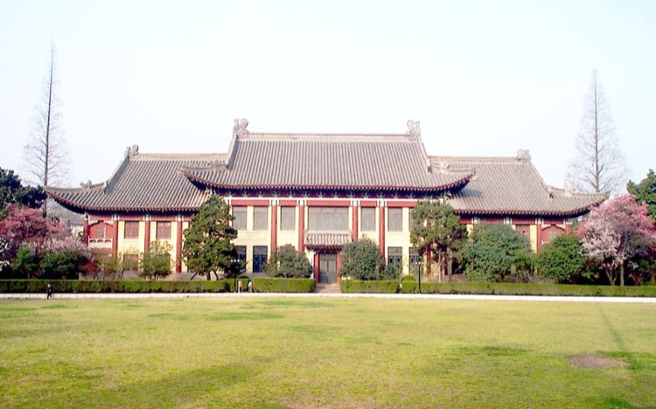

数字图像处理大作业
汇报人：朱正阳

Slide 2
01
02
灰度直方图
图像增强
03
04
Contents.
图像缩放旋转
加噪与去噪
报告结构
05
06
边缘检测
图像分割
正德厚生笃学敏行
NANJING NORMAL UNIVERSITY

Slide 3
01
灰度直方图

Slide 4
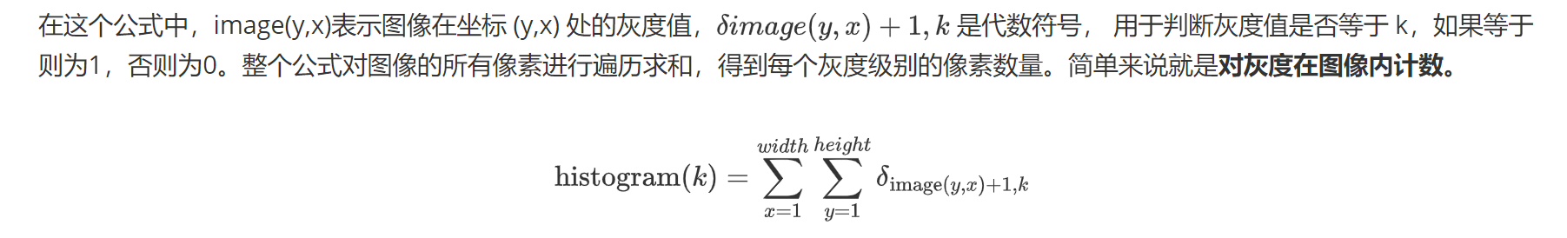
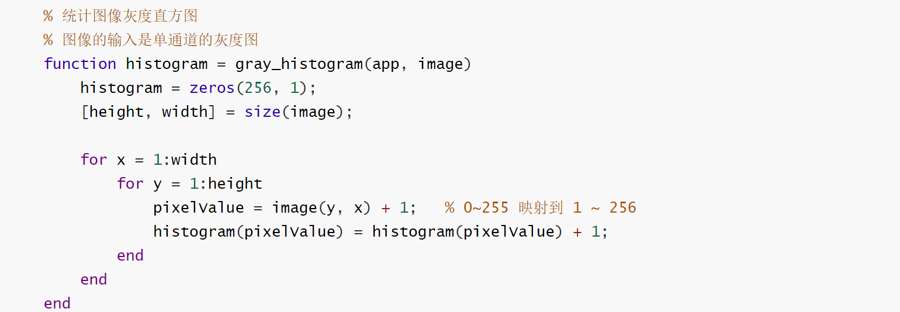
灰度直方图概念
灰度直方图显示实现

Slide 5
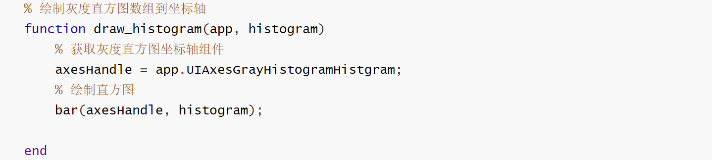
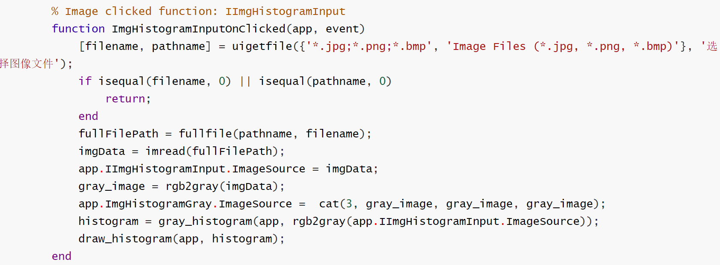
绘制灰度直方图数组到坐标轴
图片读取回调函数
计算灰度图像，图像控件赋值，调用绘制灰度图数组到坐标轴函数。

Slide 6
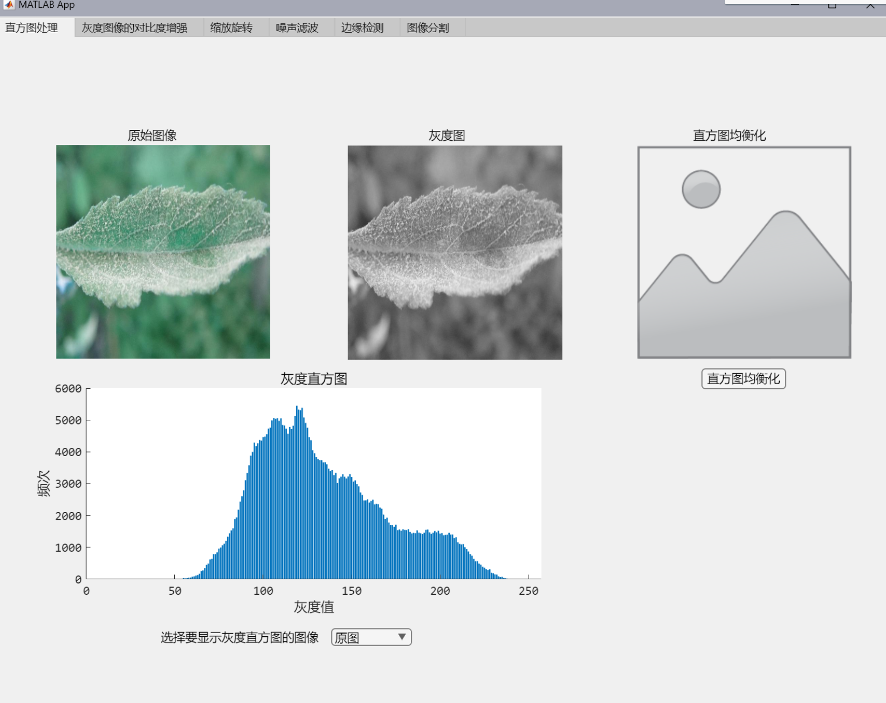
灰度直方图显示效果

Slide 7
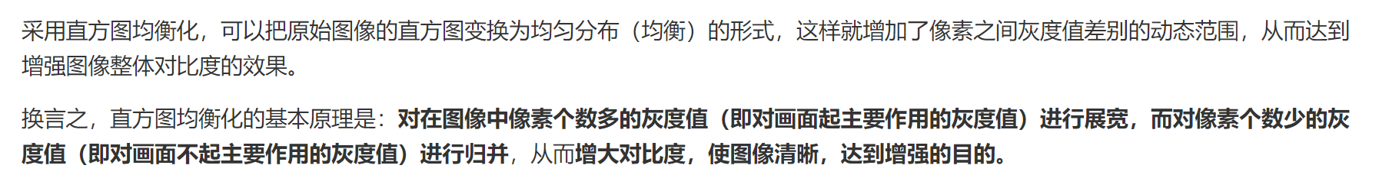
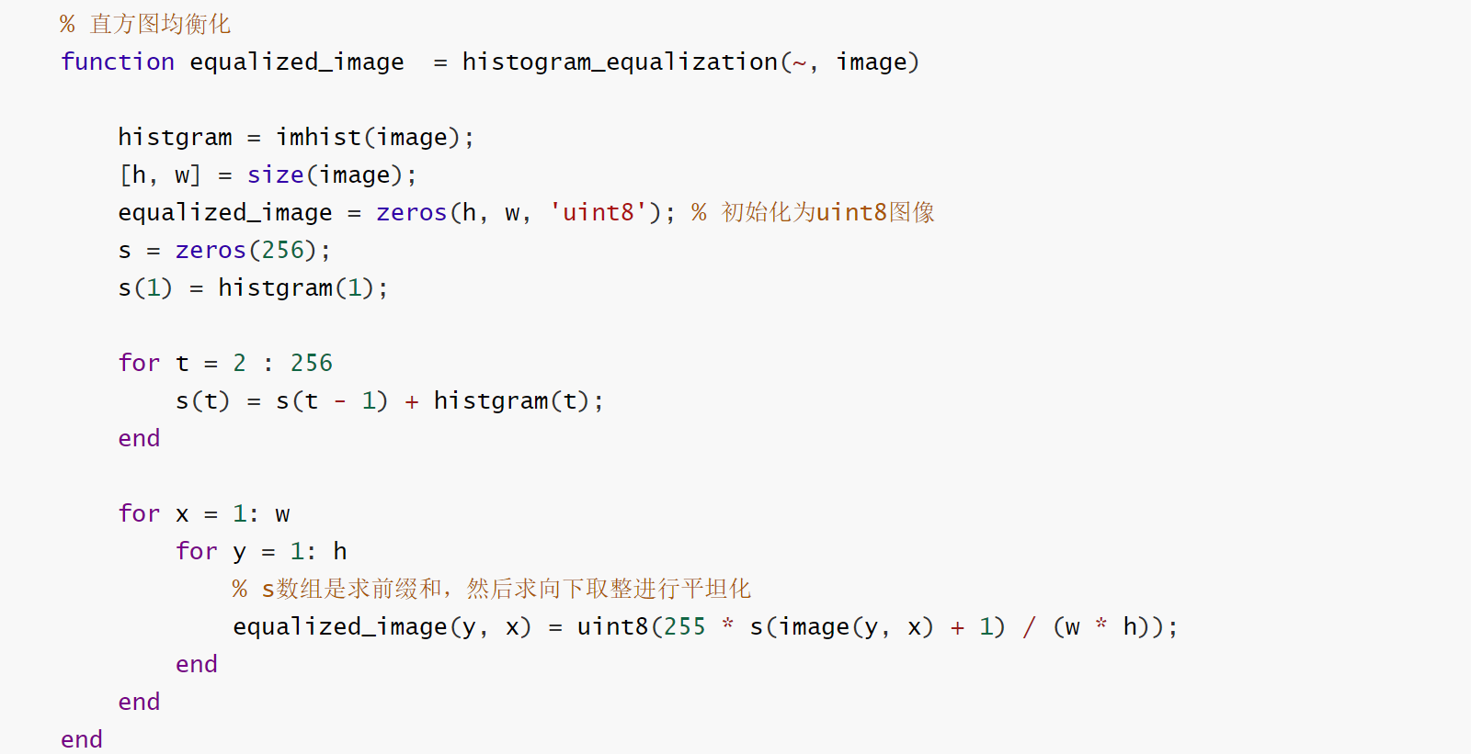
直方图均衡化

Slide 8
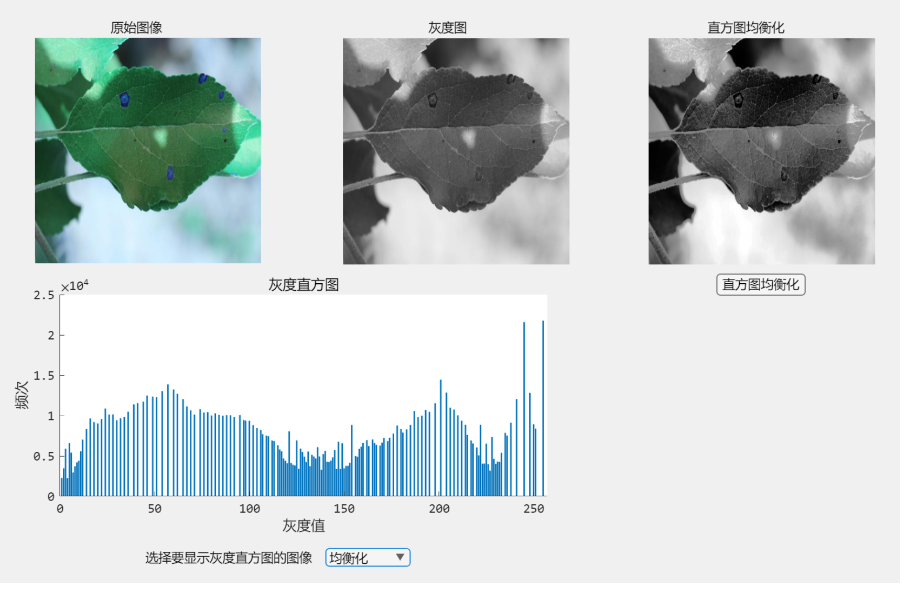
直方图均衡化效果

Slide 9
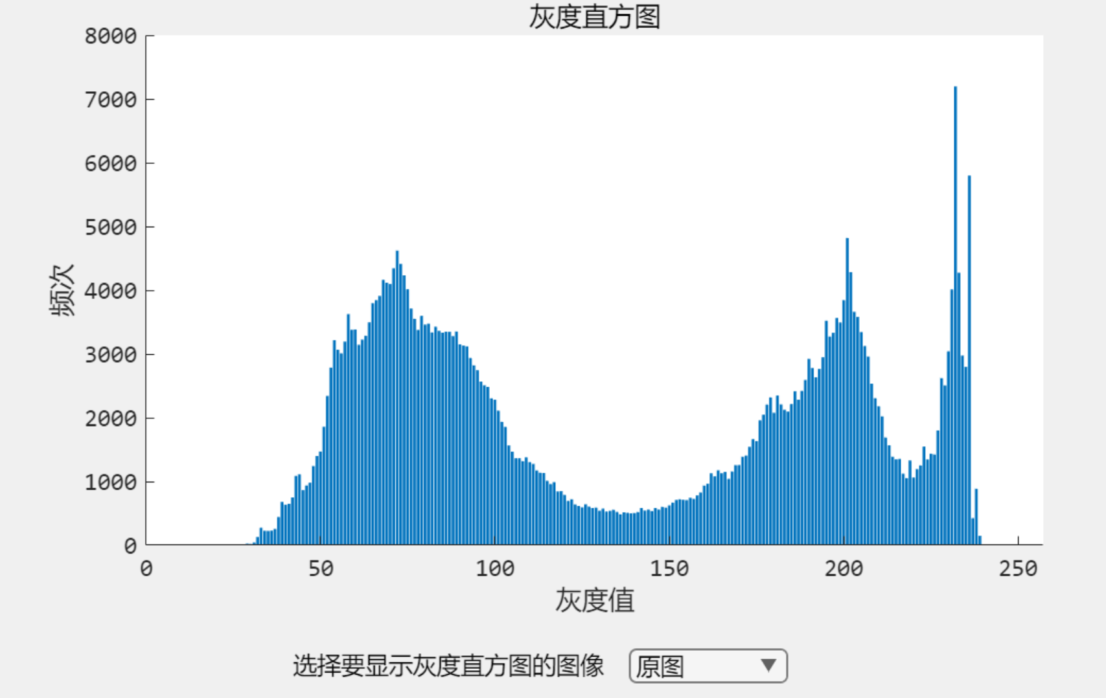
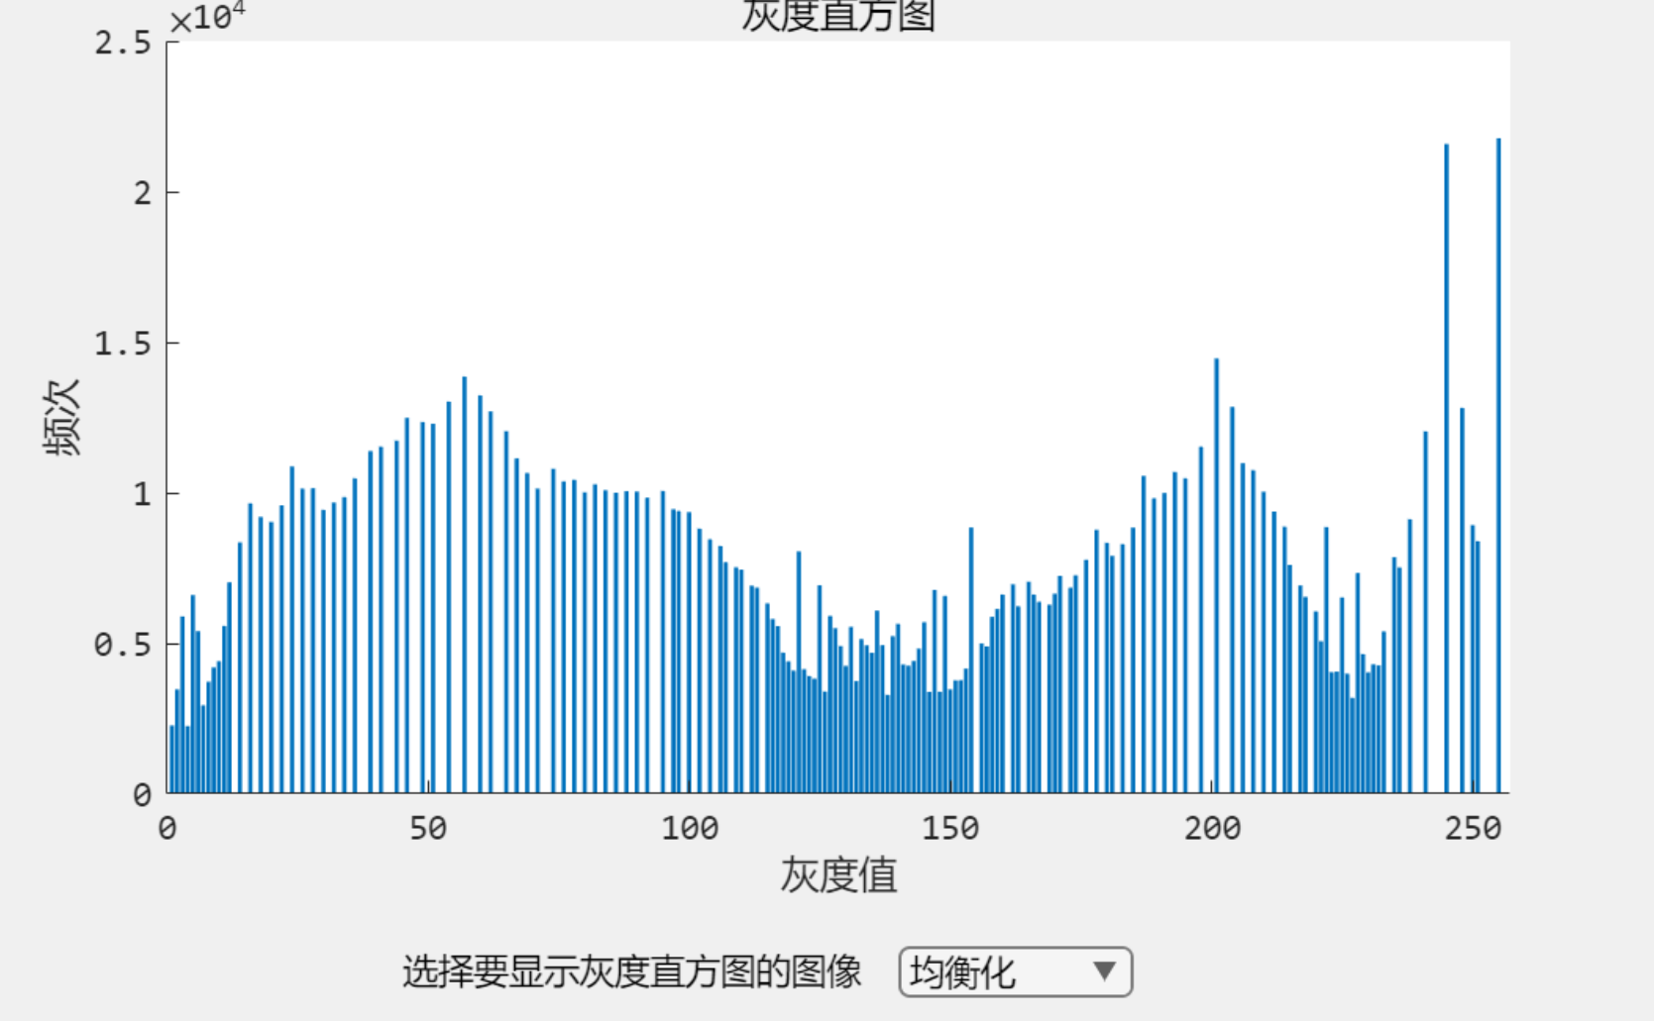
总结：直方图均衡化前后效果对比

Slide 10
02
图像增强

Slide 11
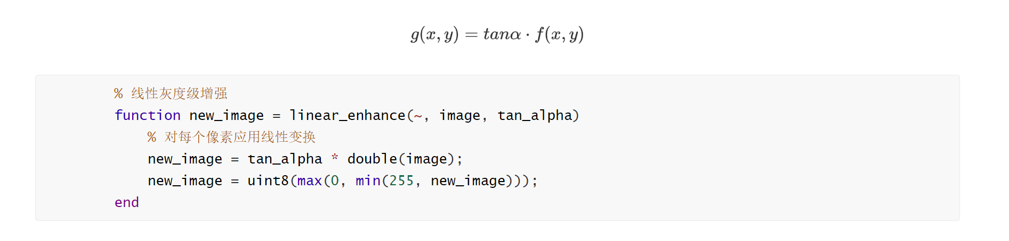
线性灰度增强

Slide 12
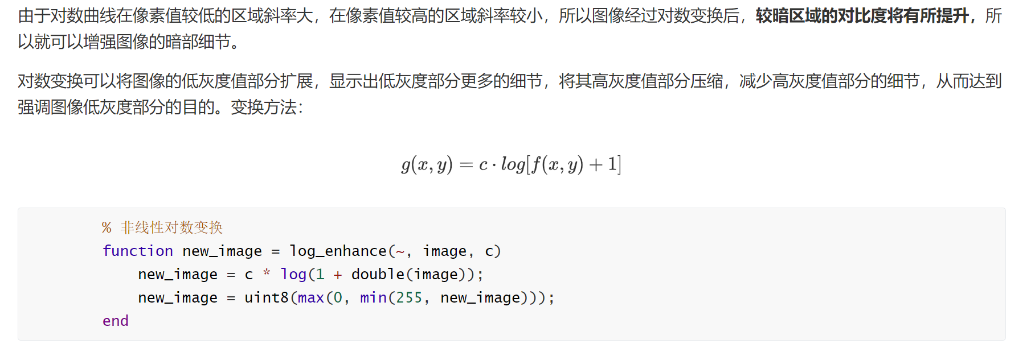
非线性对数增强

Slide 13
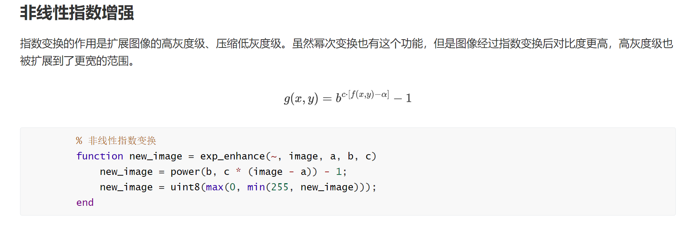
非线性指数增强

Slide 14
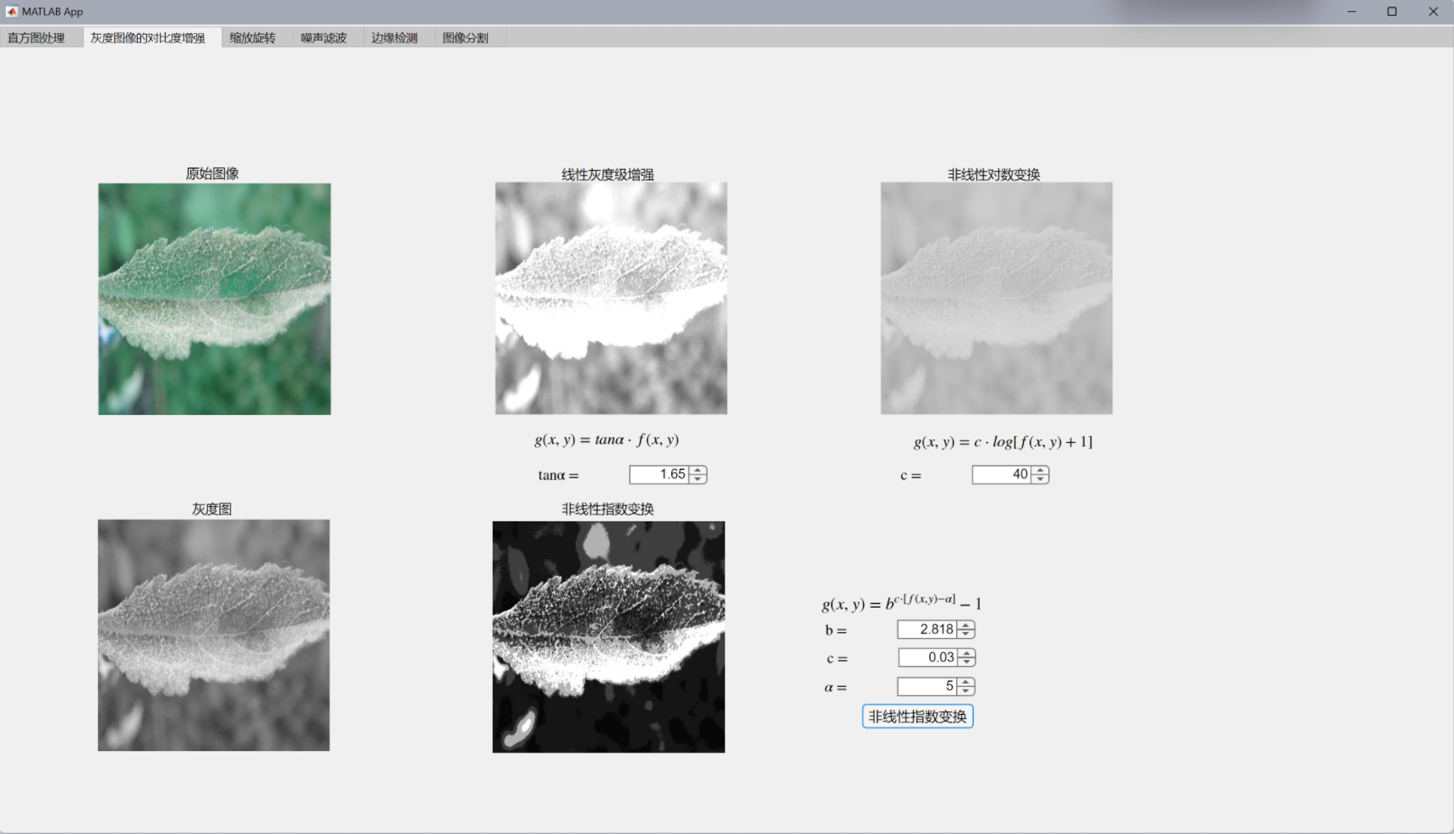
图像增强效果

Slide 15
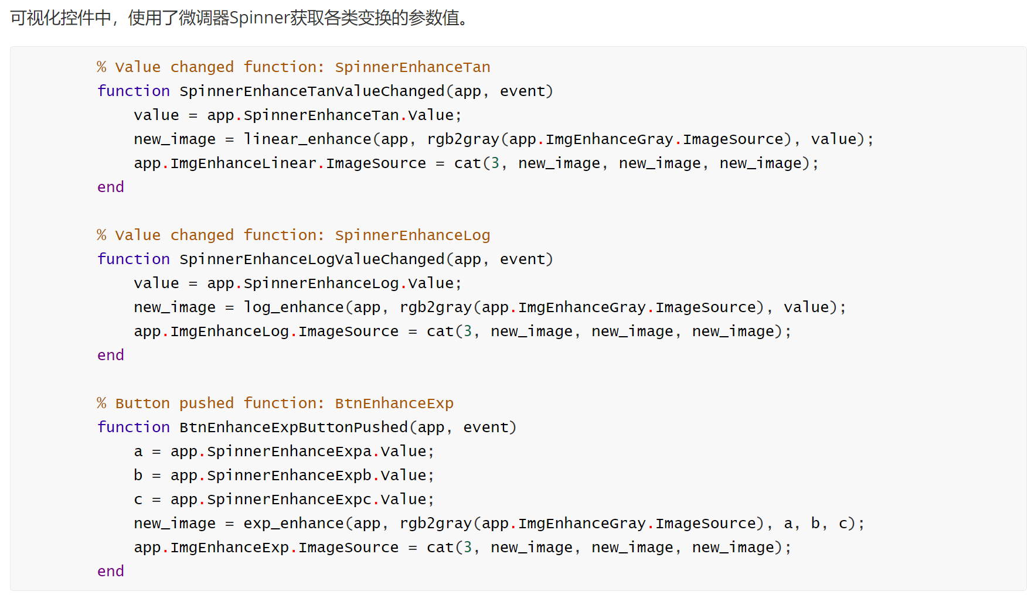
Spinner控件（微调器）

Slide 16
总结

Slide 17
03
图像旋转缩放

Slide 18
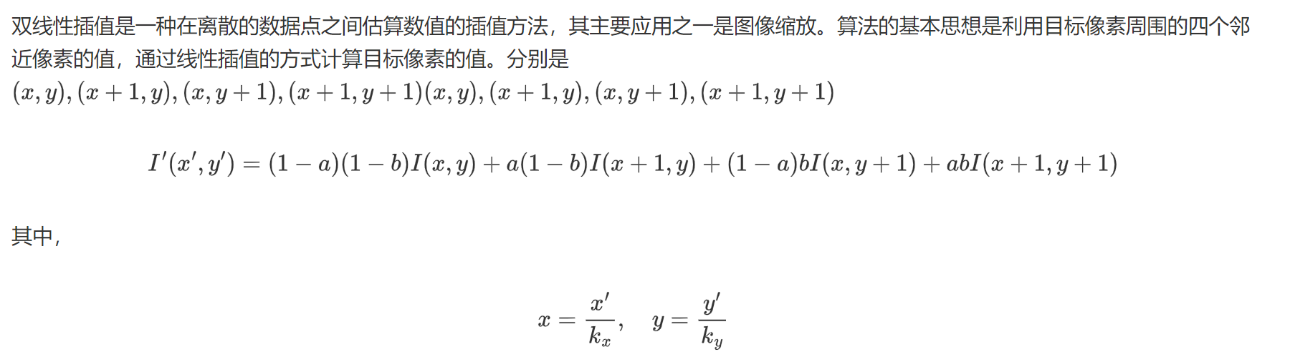
双线性插值

Slide 19
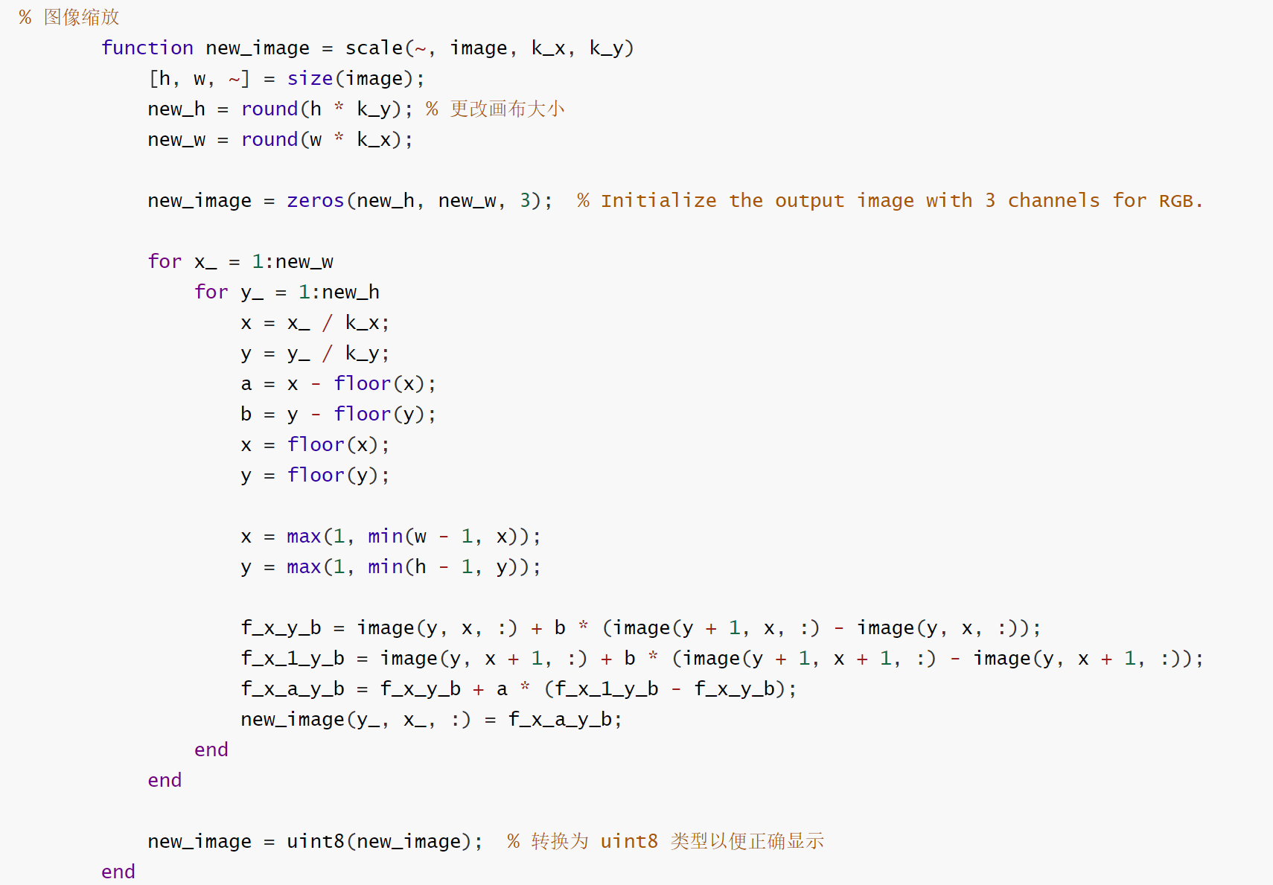
图像缩放代码实现

Slide 20
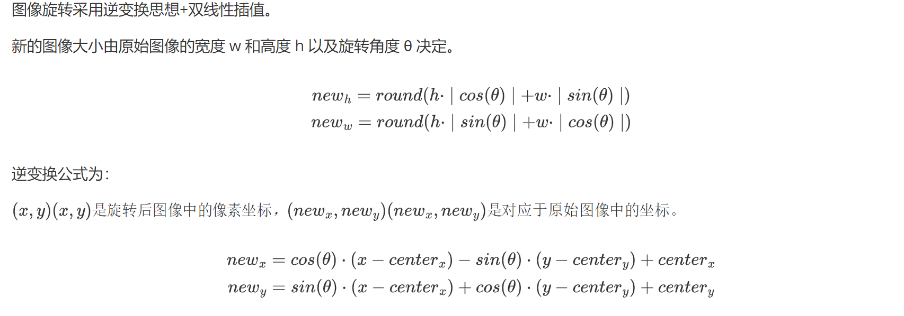
图像旋转

Slide 21
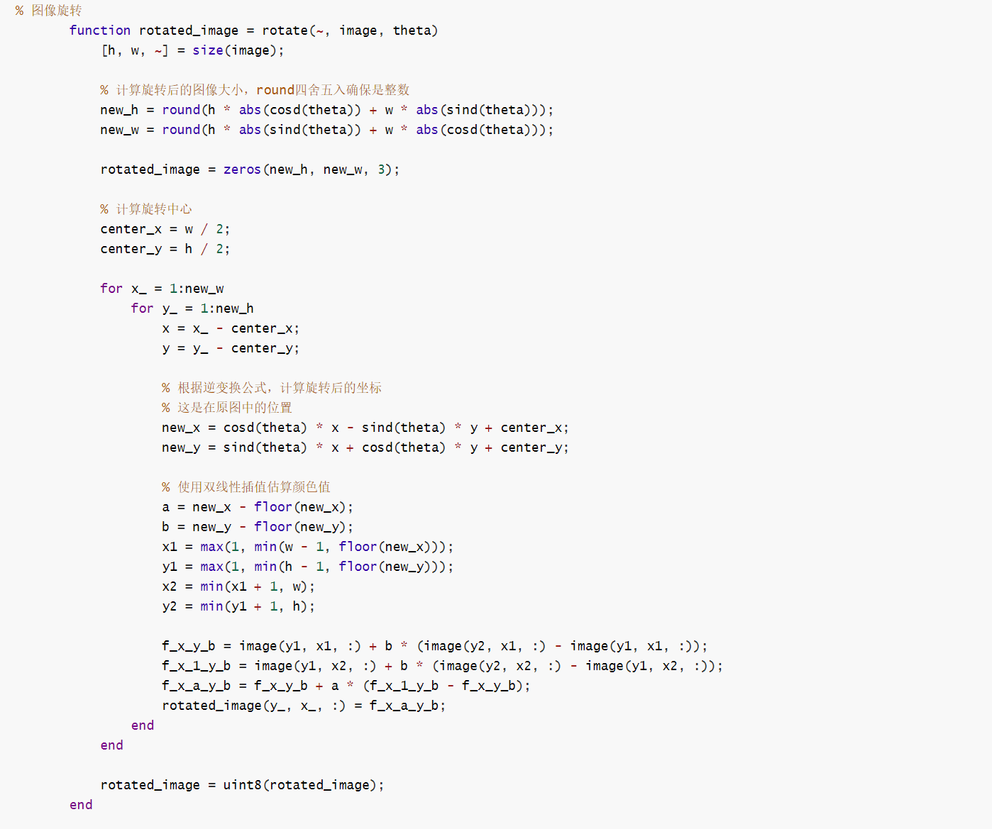
图像旋转实现

Slide 22
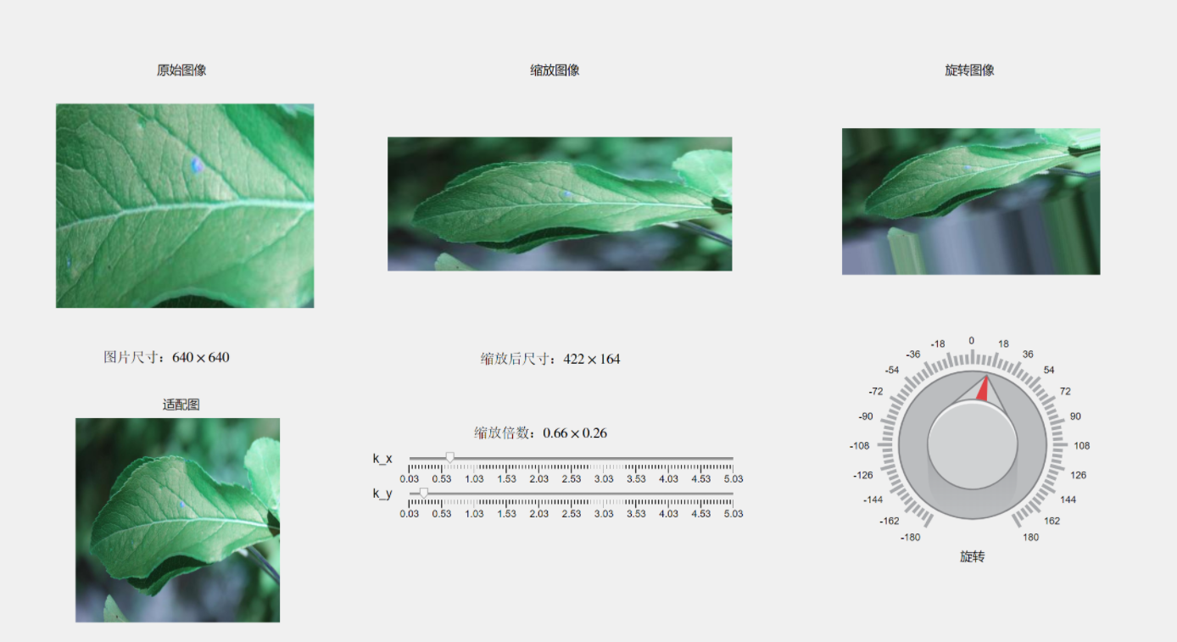
图像缩放旋转效果

Slide 23


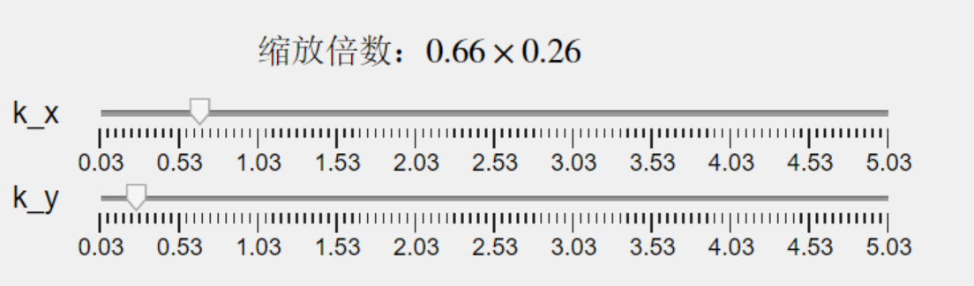
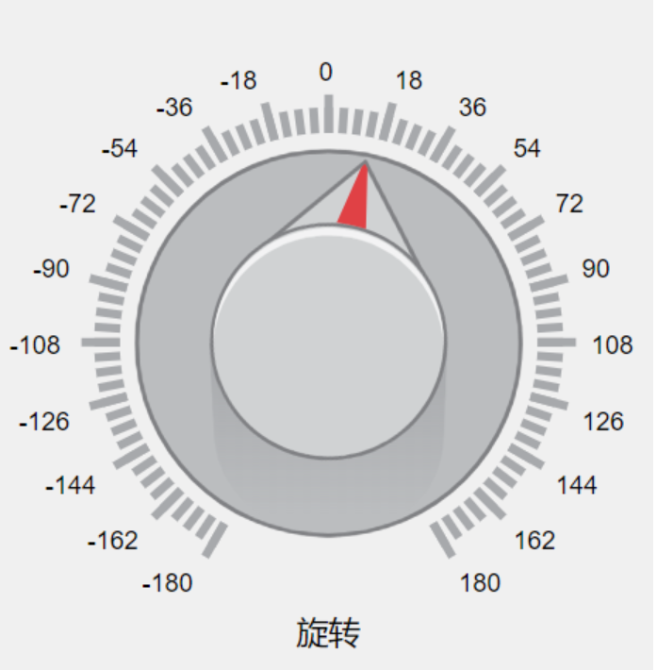
UI控件

Slide 24
04
加噪与去噪

Slide 25
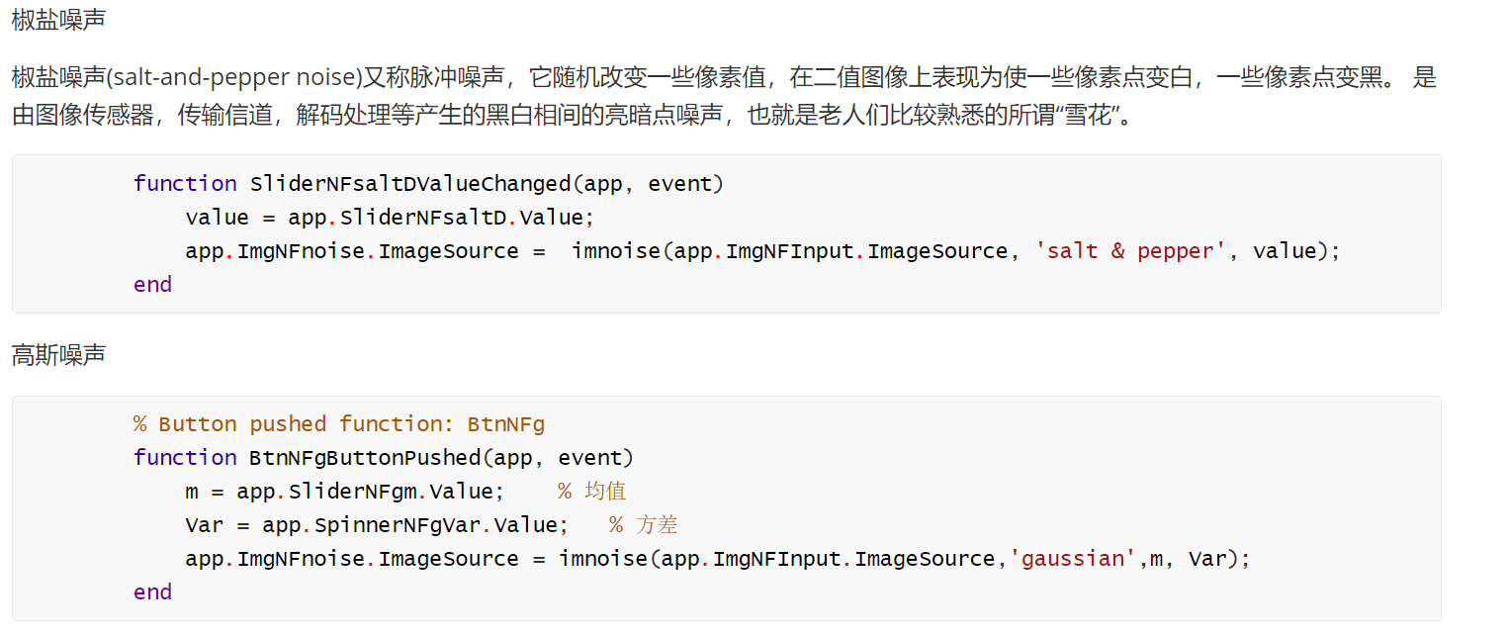
加噪

Slide 26
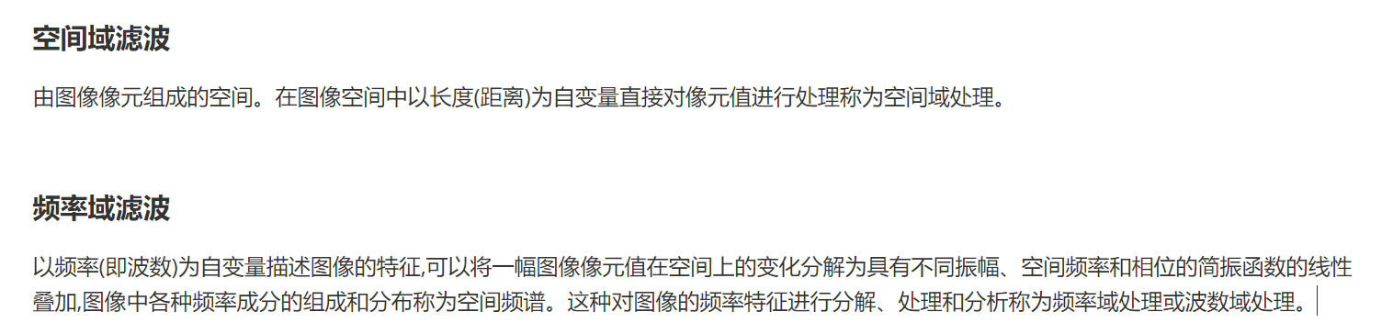
去噪

Slide 27
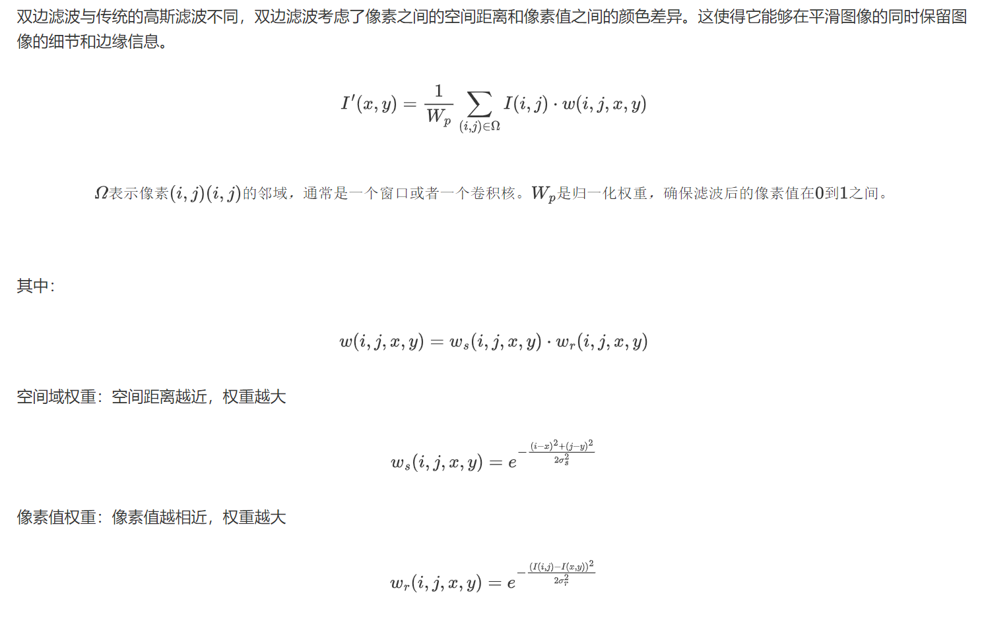
双边滤波

Slide 28
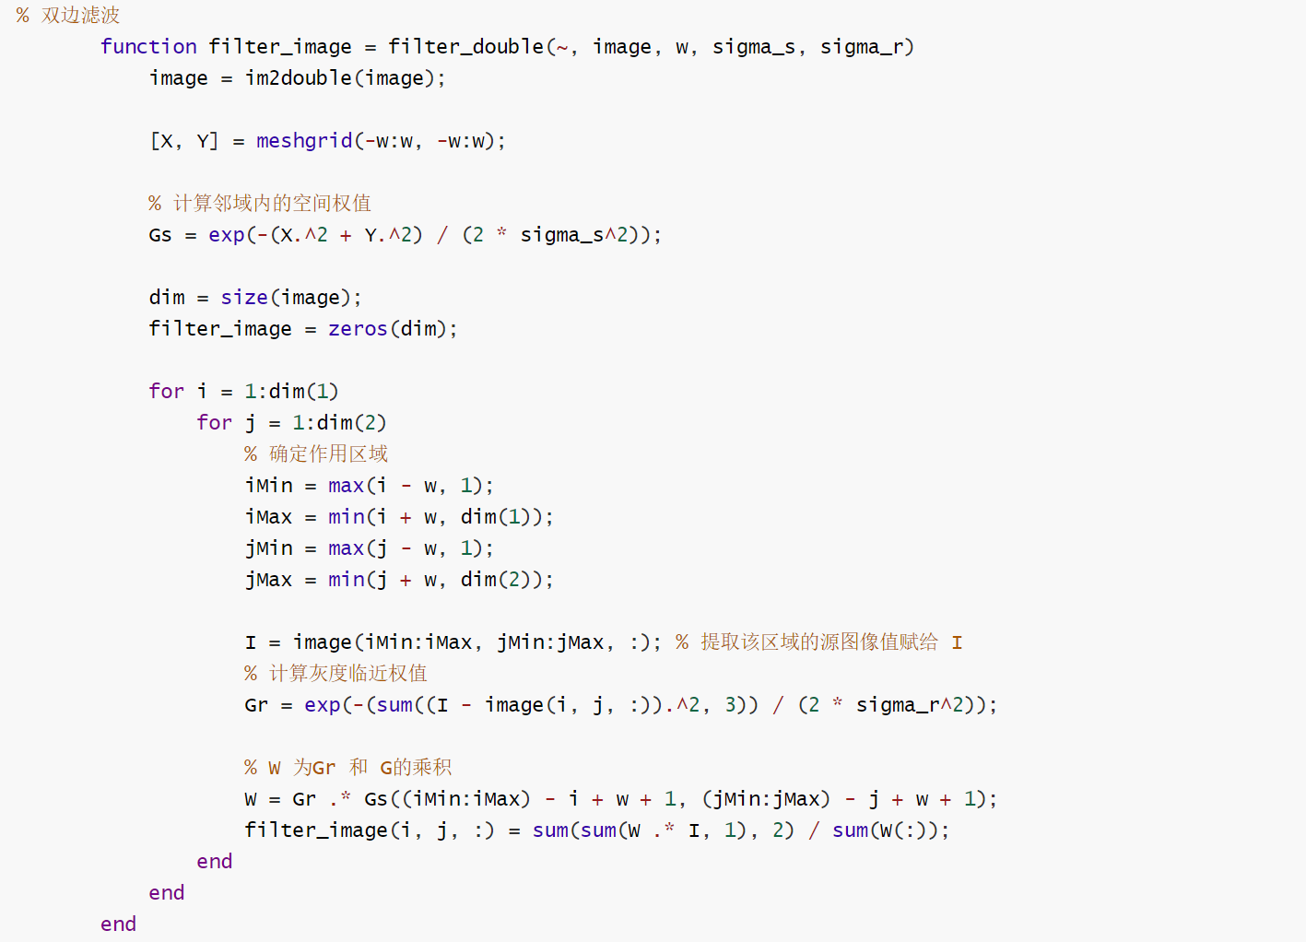
双边滤波实现

Slide 29
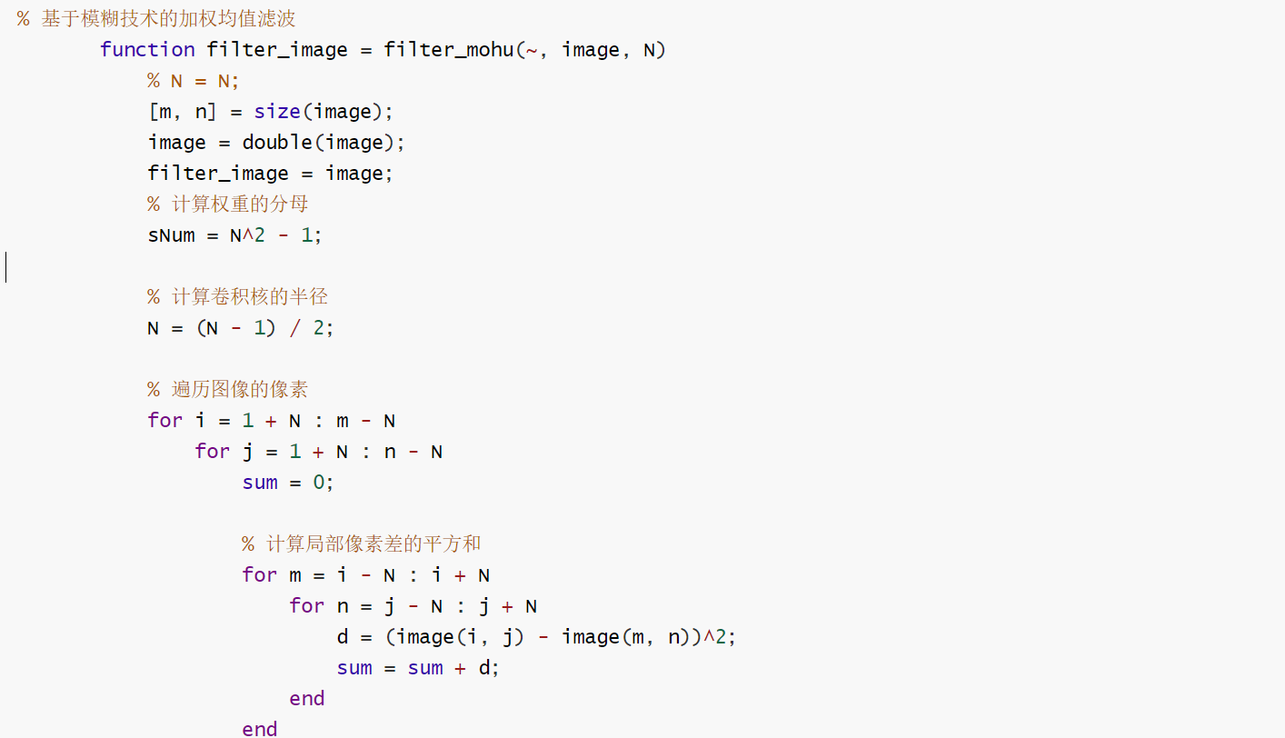
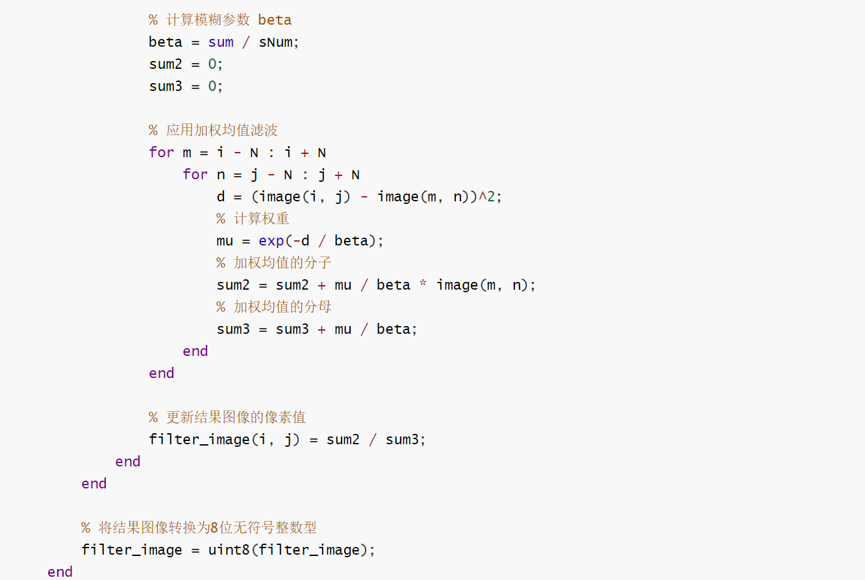
基于模糊技术的加权均值滤波

Slide 30
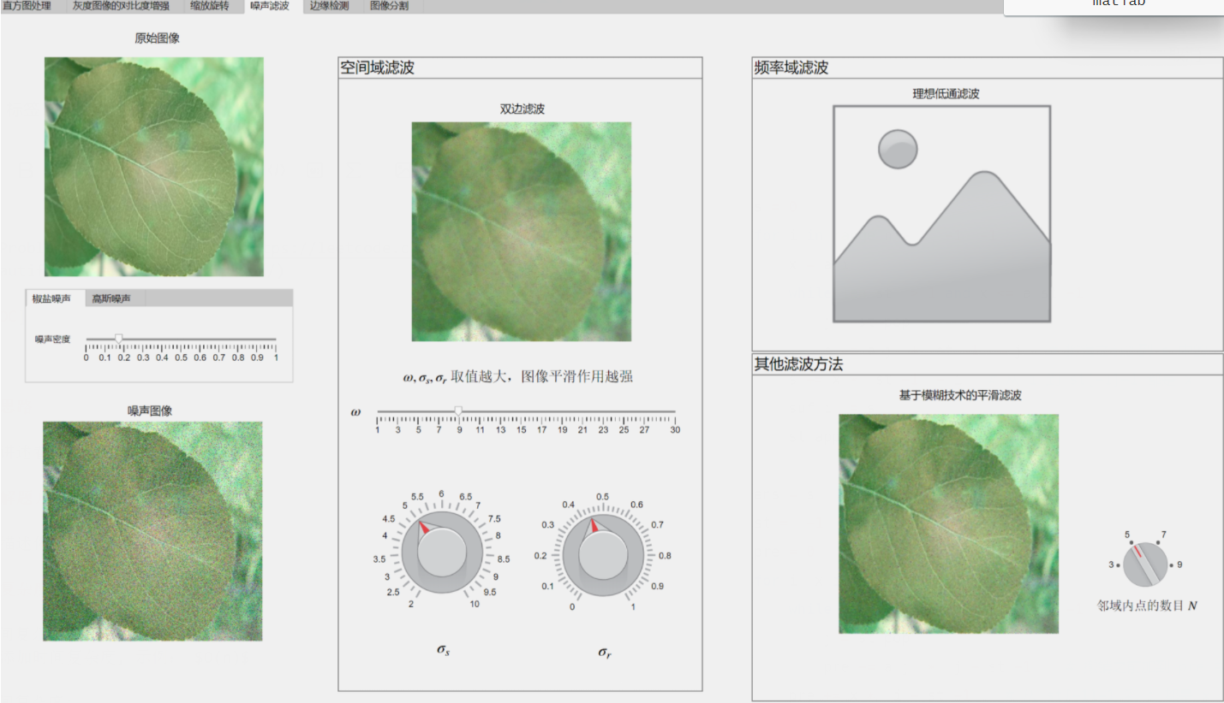
加噪和去噪效果图

Slide 31
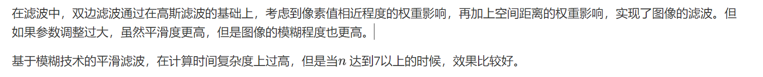
总结

Slide 32
05
边缘检测

Slide 33
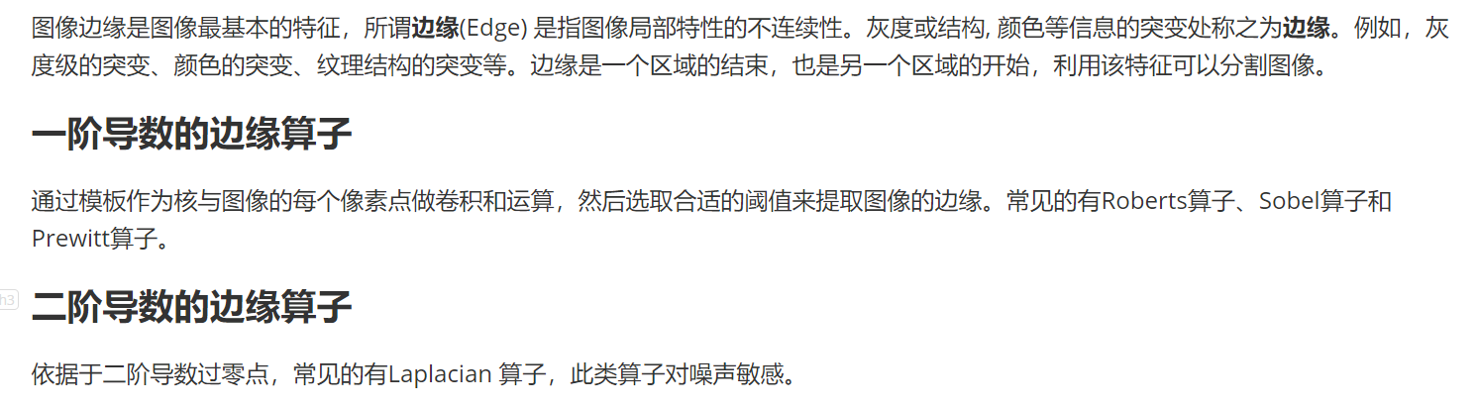
边缘检测概念

Slide 34
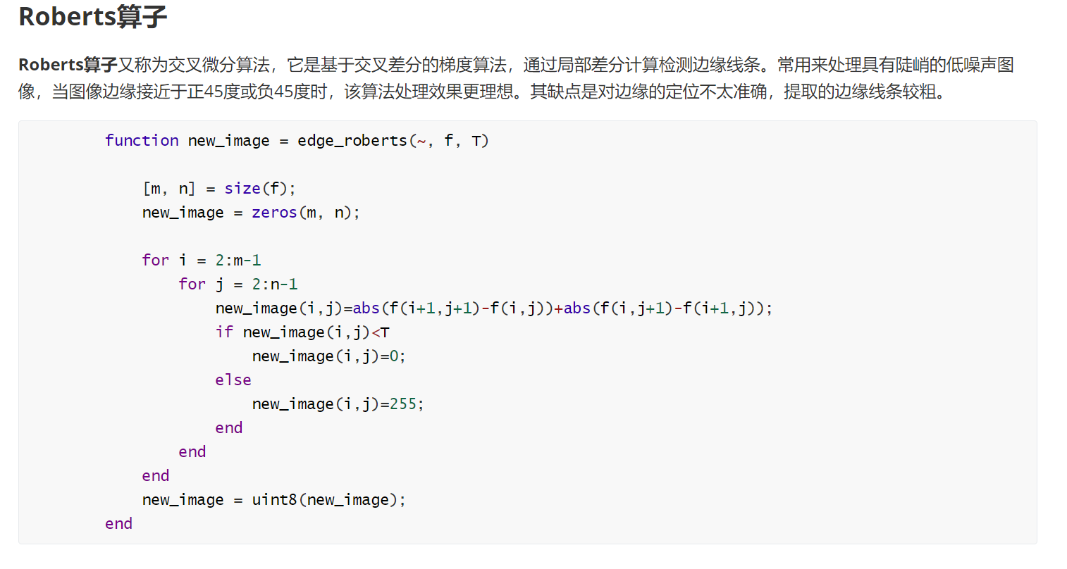

Slide 35
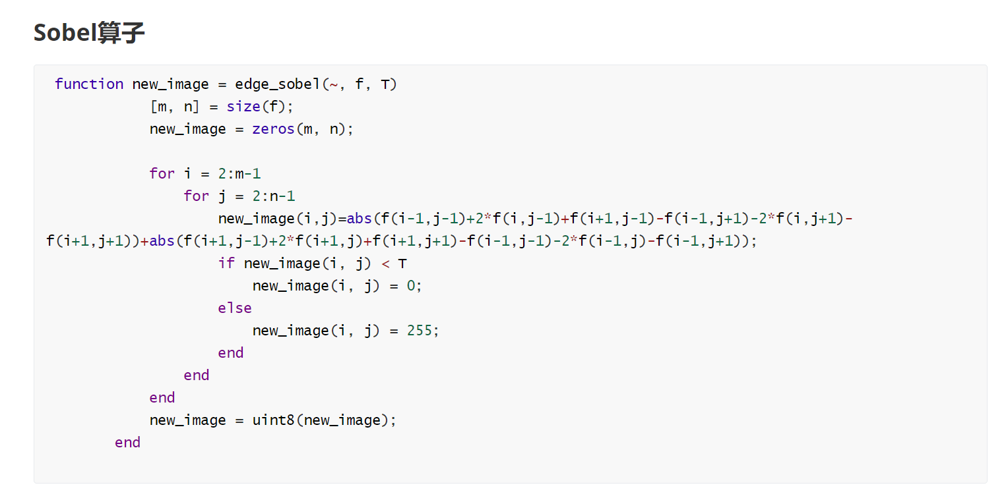

Slide 36
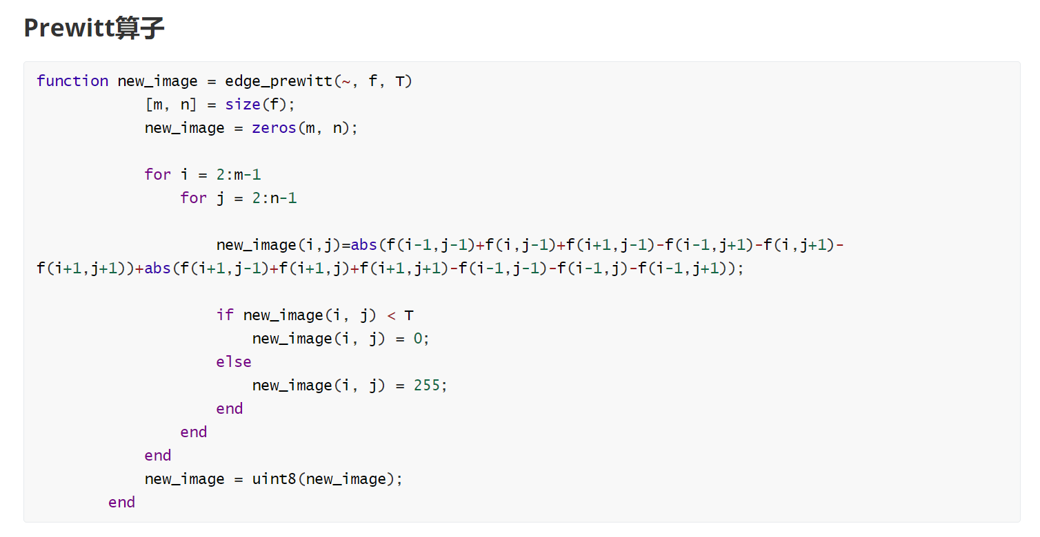

Slide 37
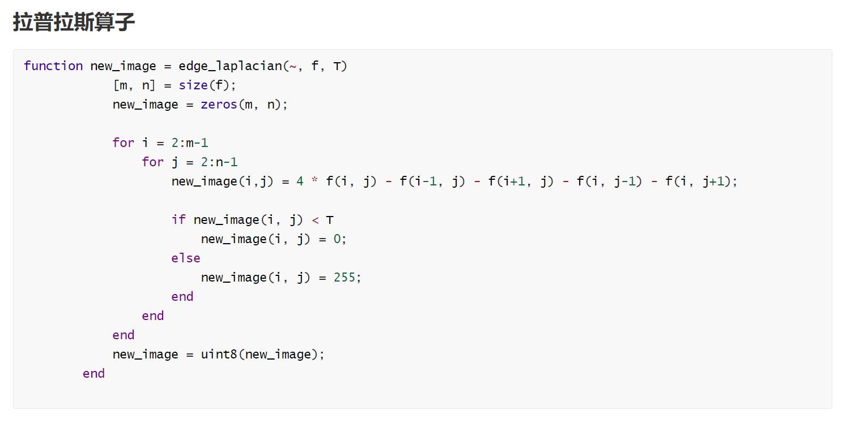

Slide 38
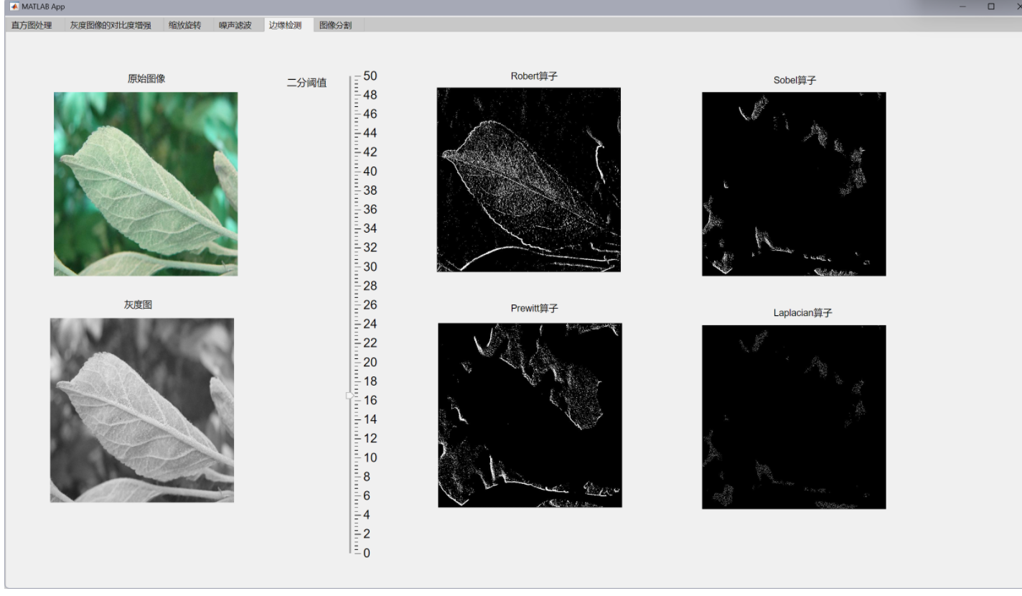
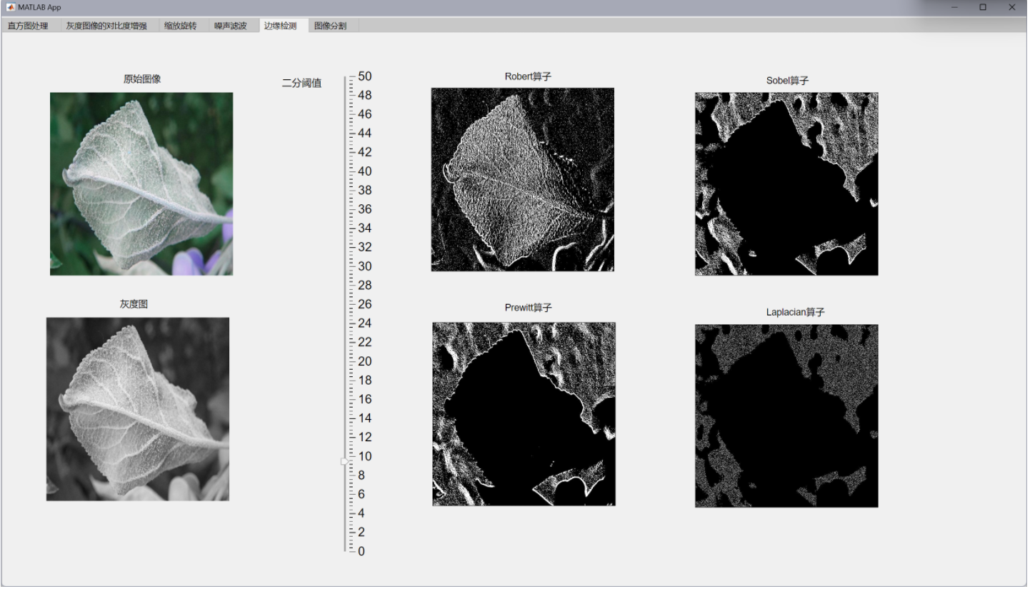
边缘检测效果

Slide 39
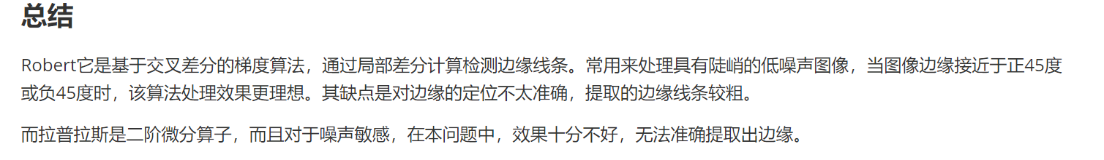

Slide 40
06
图像分割

Slide 41
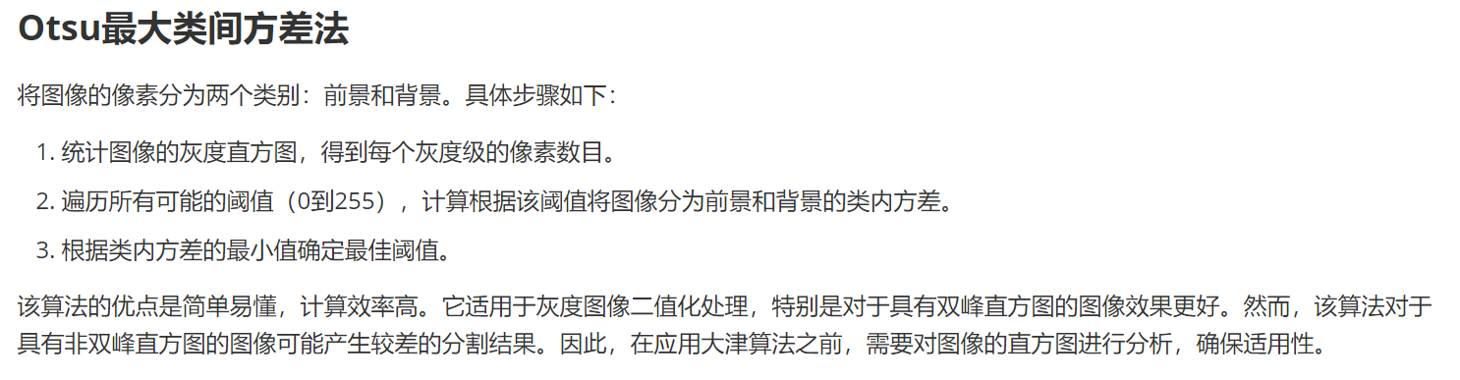

Slide 42

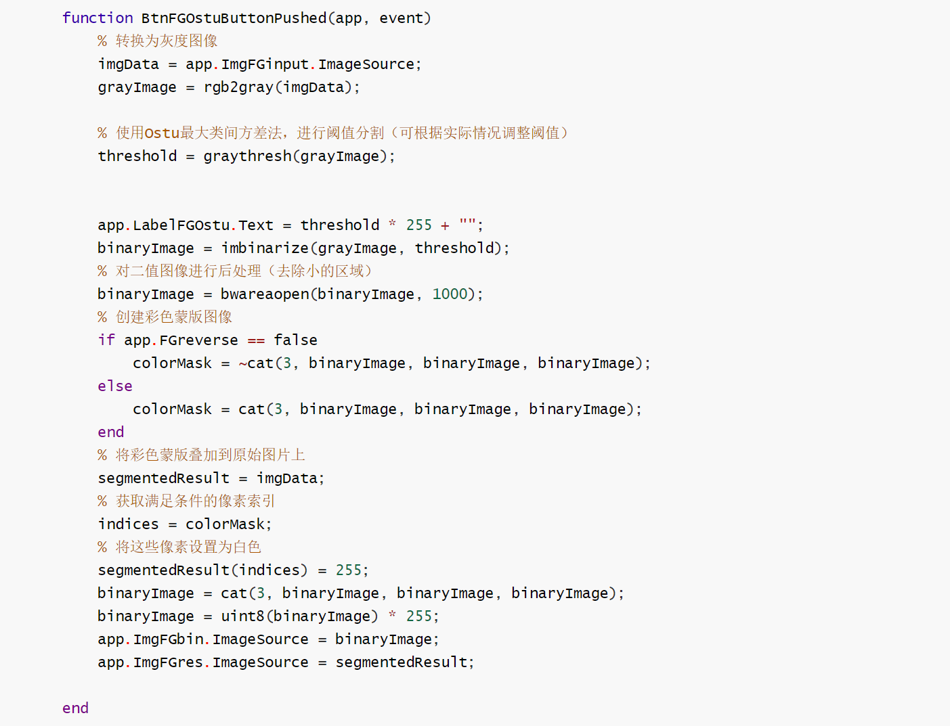

Slide 43
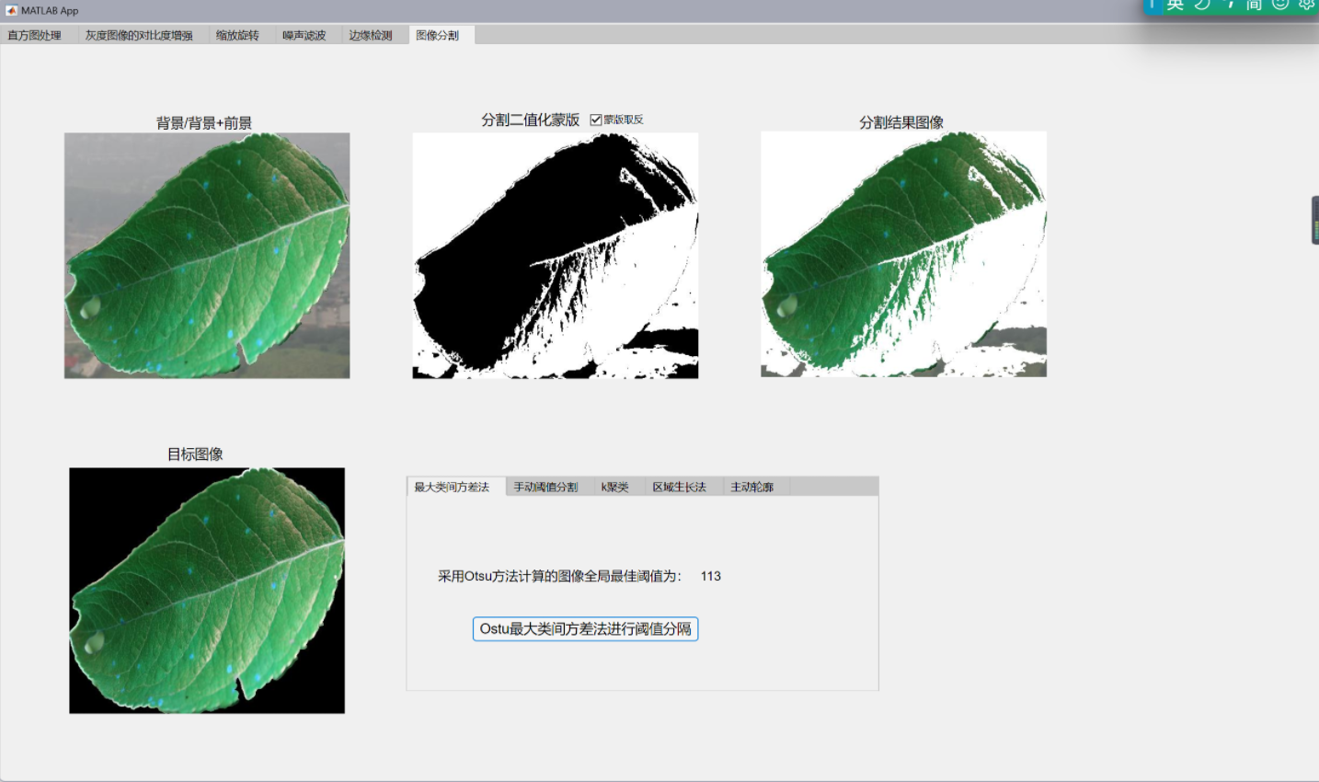

Slide 44
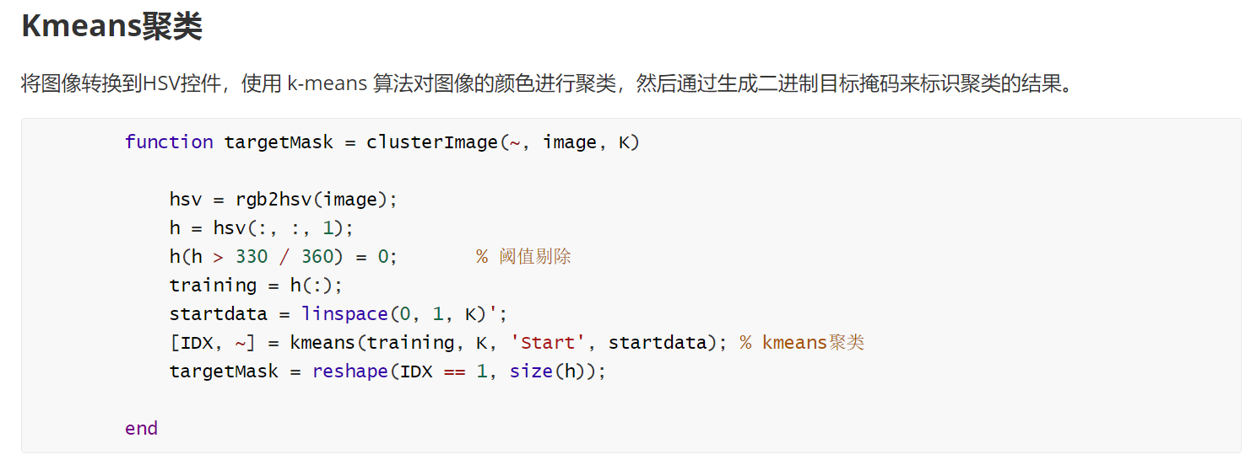

Slide 45

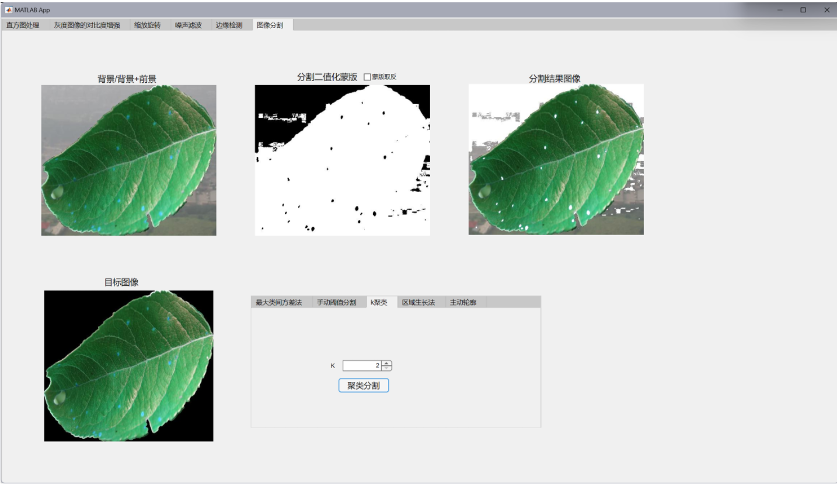

Slide 46
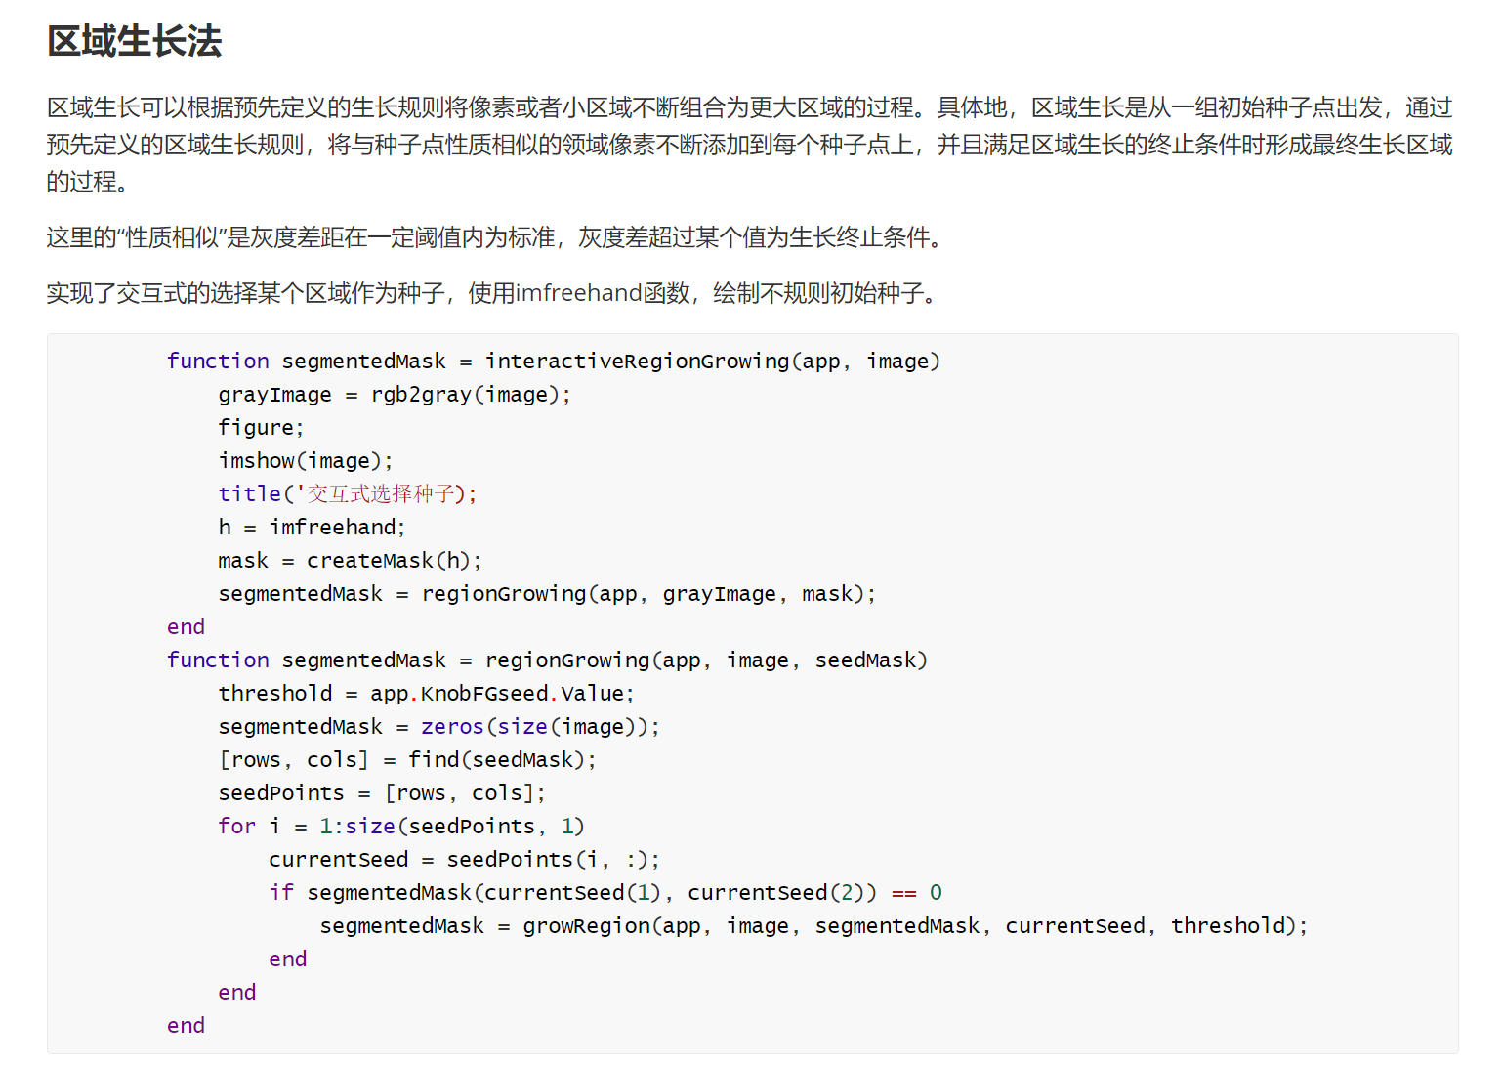

Slide 47

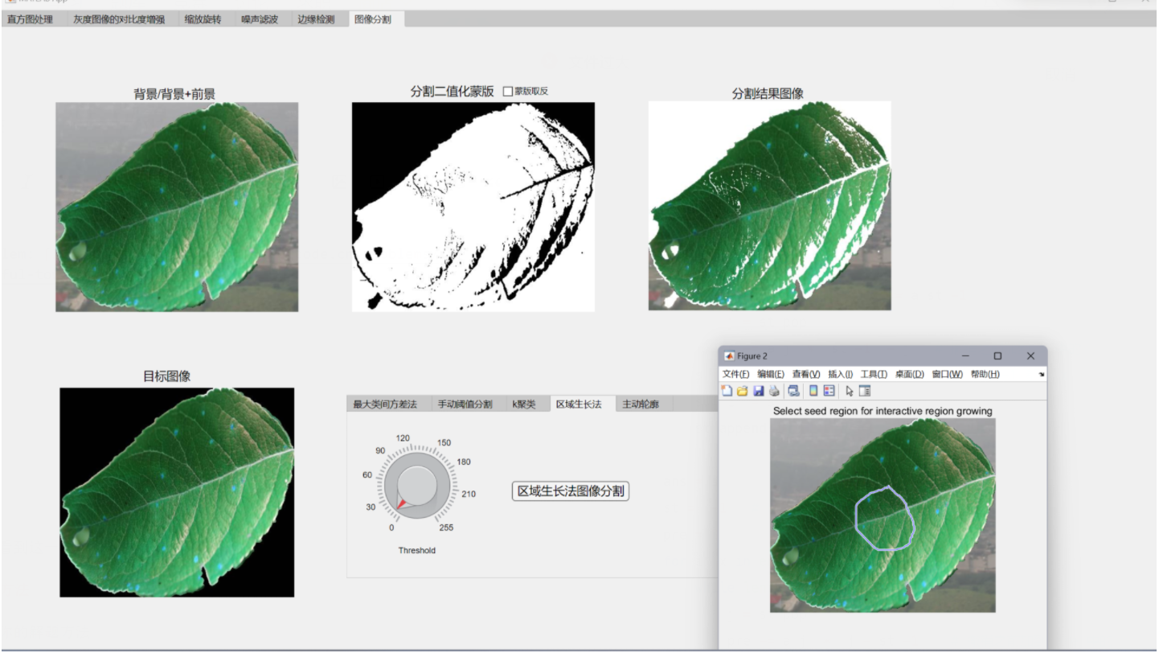

Slide 48
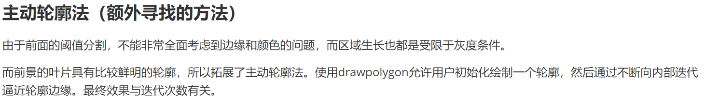
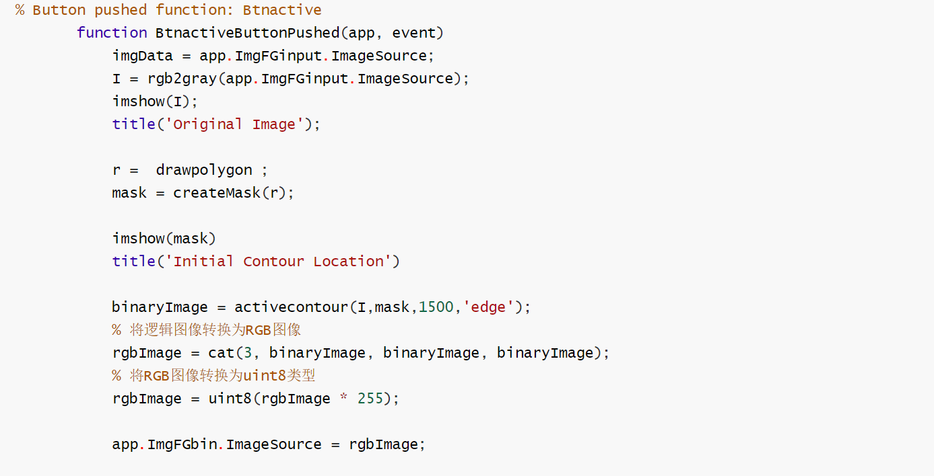
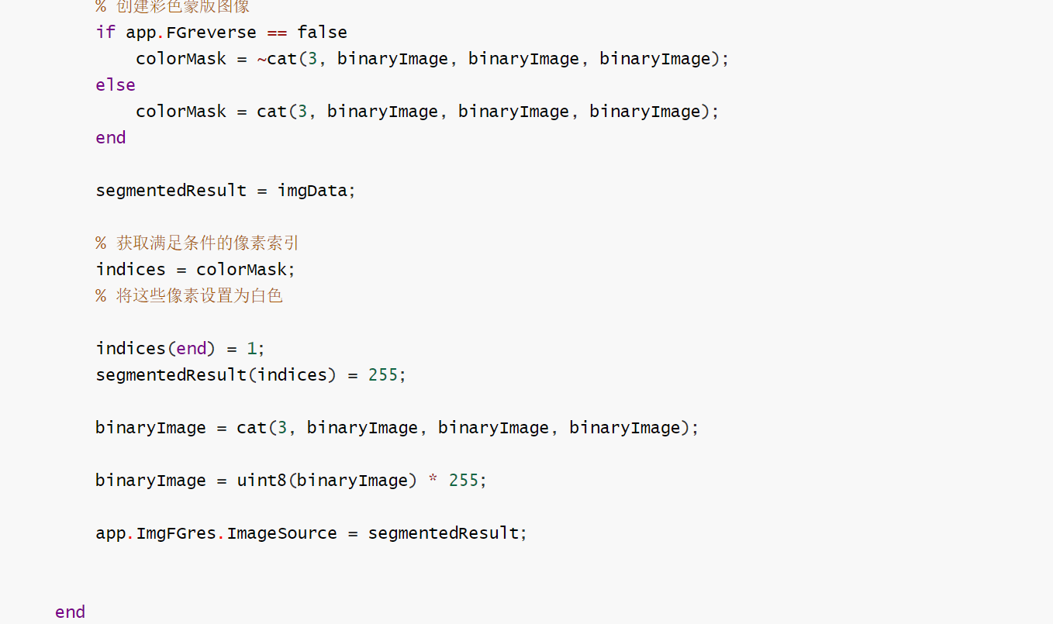

Slide 49
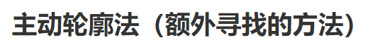


Slide 50



